Slide 1

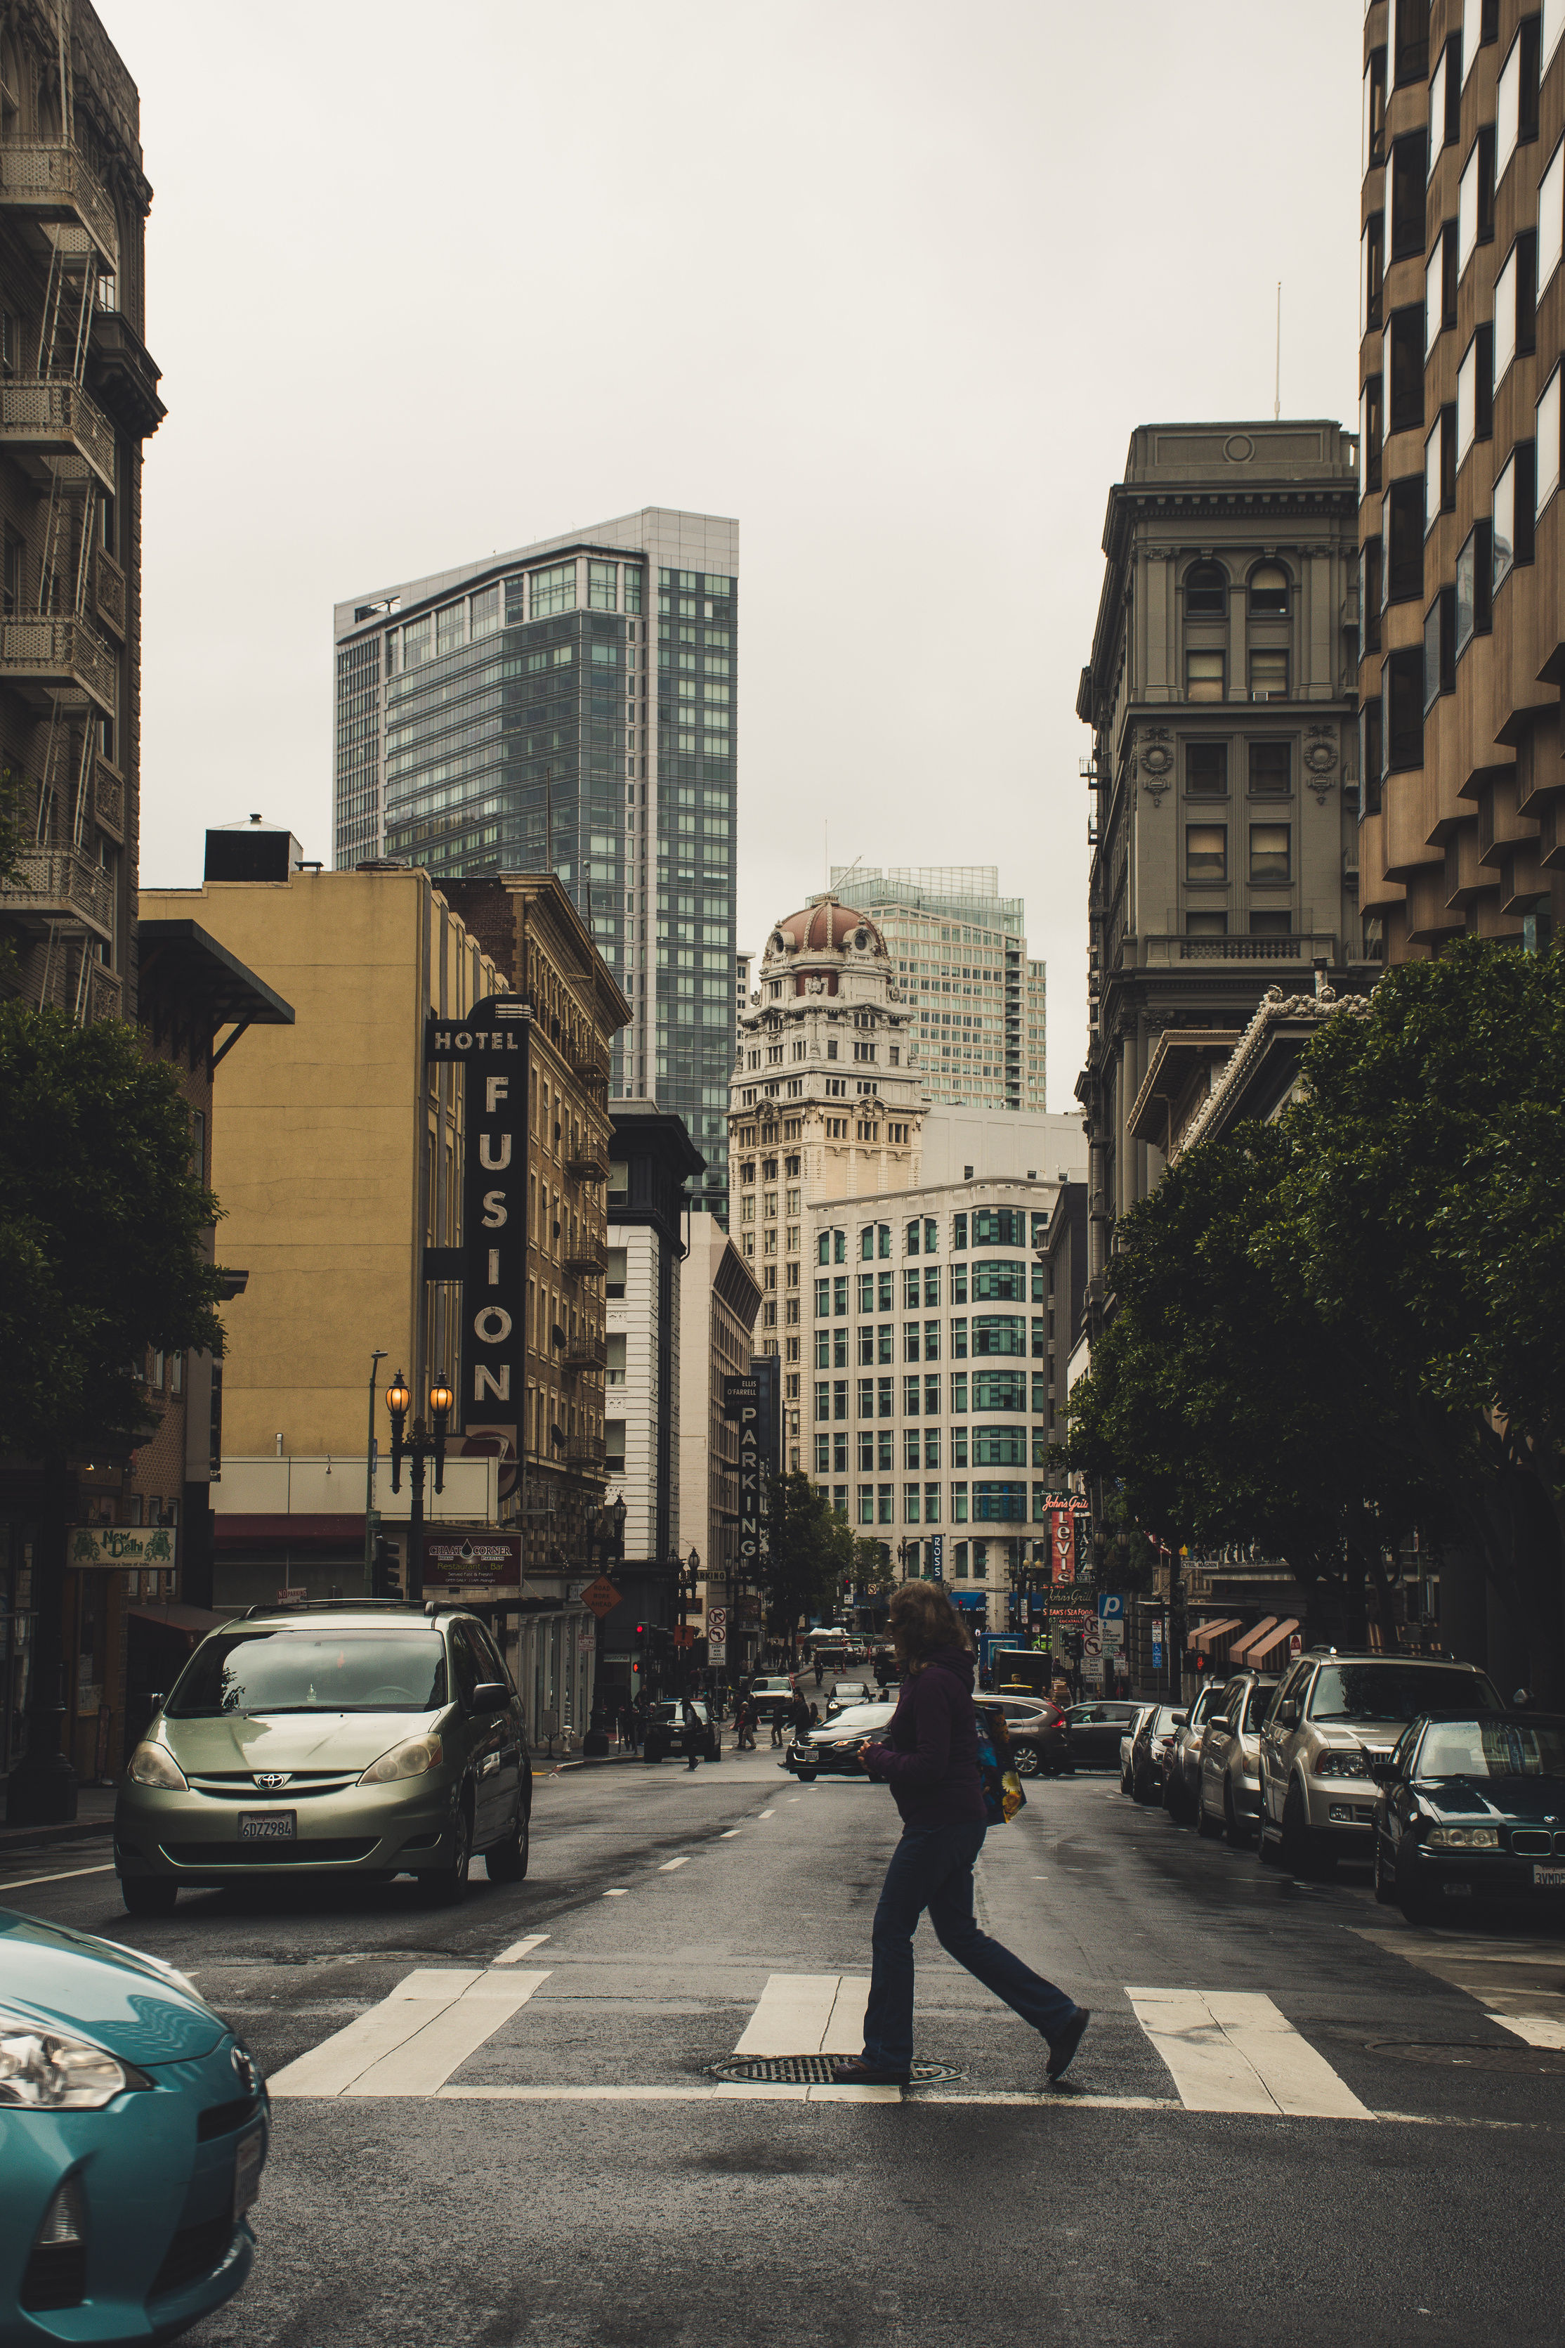


Gestão Inteligente de ruas Alagáveis com Pavimentação Inovadora
Soluções para Prevenção de Inundações Urbanas. (SolPIU)
2024 Dezembro

Slide 2

Sistema Computacionais e Segurança
Robson Calvetti
Annely Desireé Junemann
824217739
Francisco Alexandre Santos Melo
824219751
Larissa da Silva Maschio
824221401
Natasha Melo de Sousa
82429222
Yasmin Victória Alves de Sousa
824210011

Slide 3
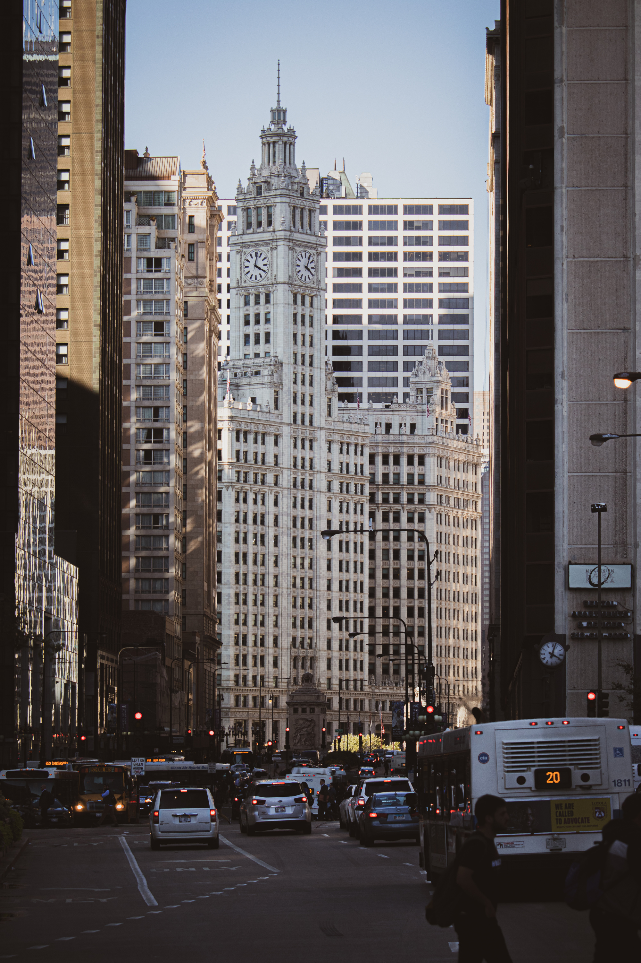
Introdução
A SolPIU é uma solução inovadora que combina pavimentação inteligente e dispositivos IoT para mitigar os impactos das enchentes em áreas urbanas.
4

Slide 4
Problemas encontrados
-Danos à infraestrutura
-Deslocamento forçado
-Riscos à saúde pública
-Interrupções no tráfego
-Danos Econômicos
-Impacto ambiental
6

Slide 5
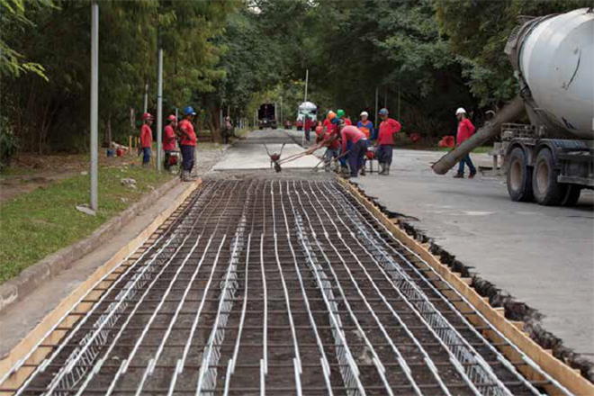
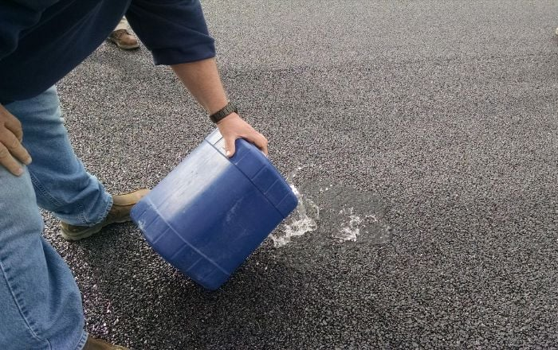
Materiais Utilizados
PVC, concreto, polietileno, plástico, metal, cimento poroso, tijolos de barro, bio-asfalto

Slide 6
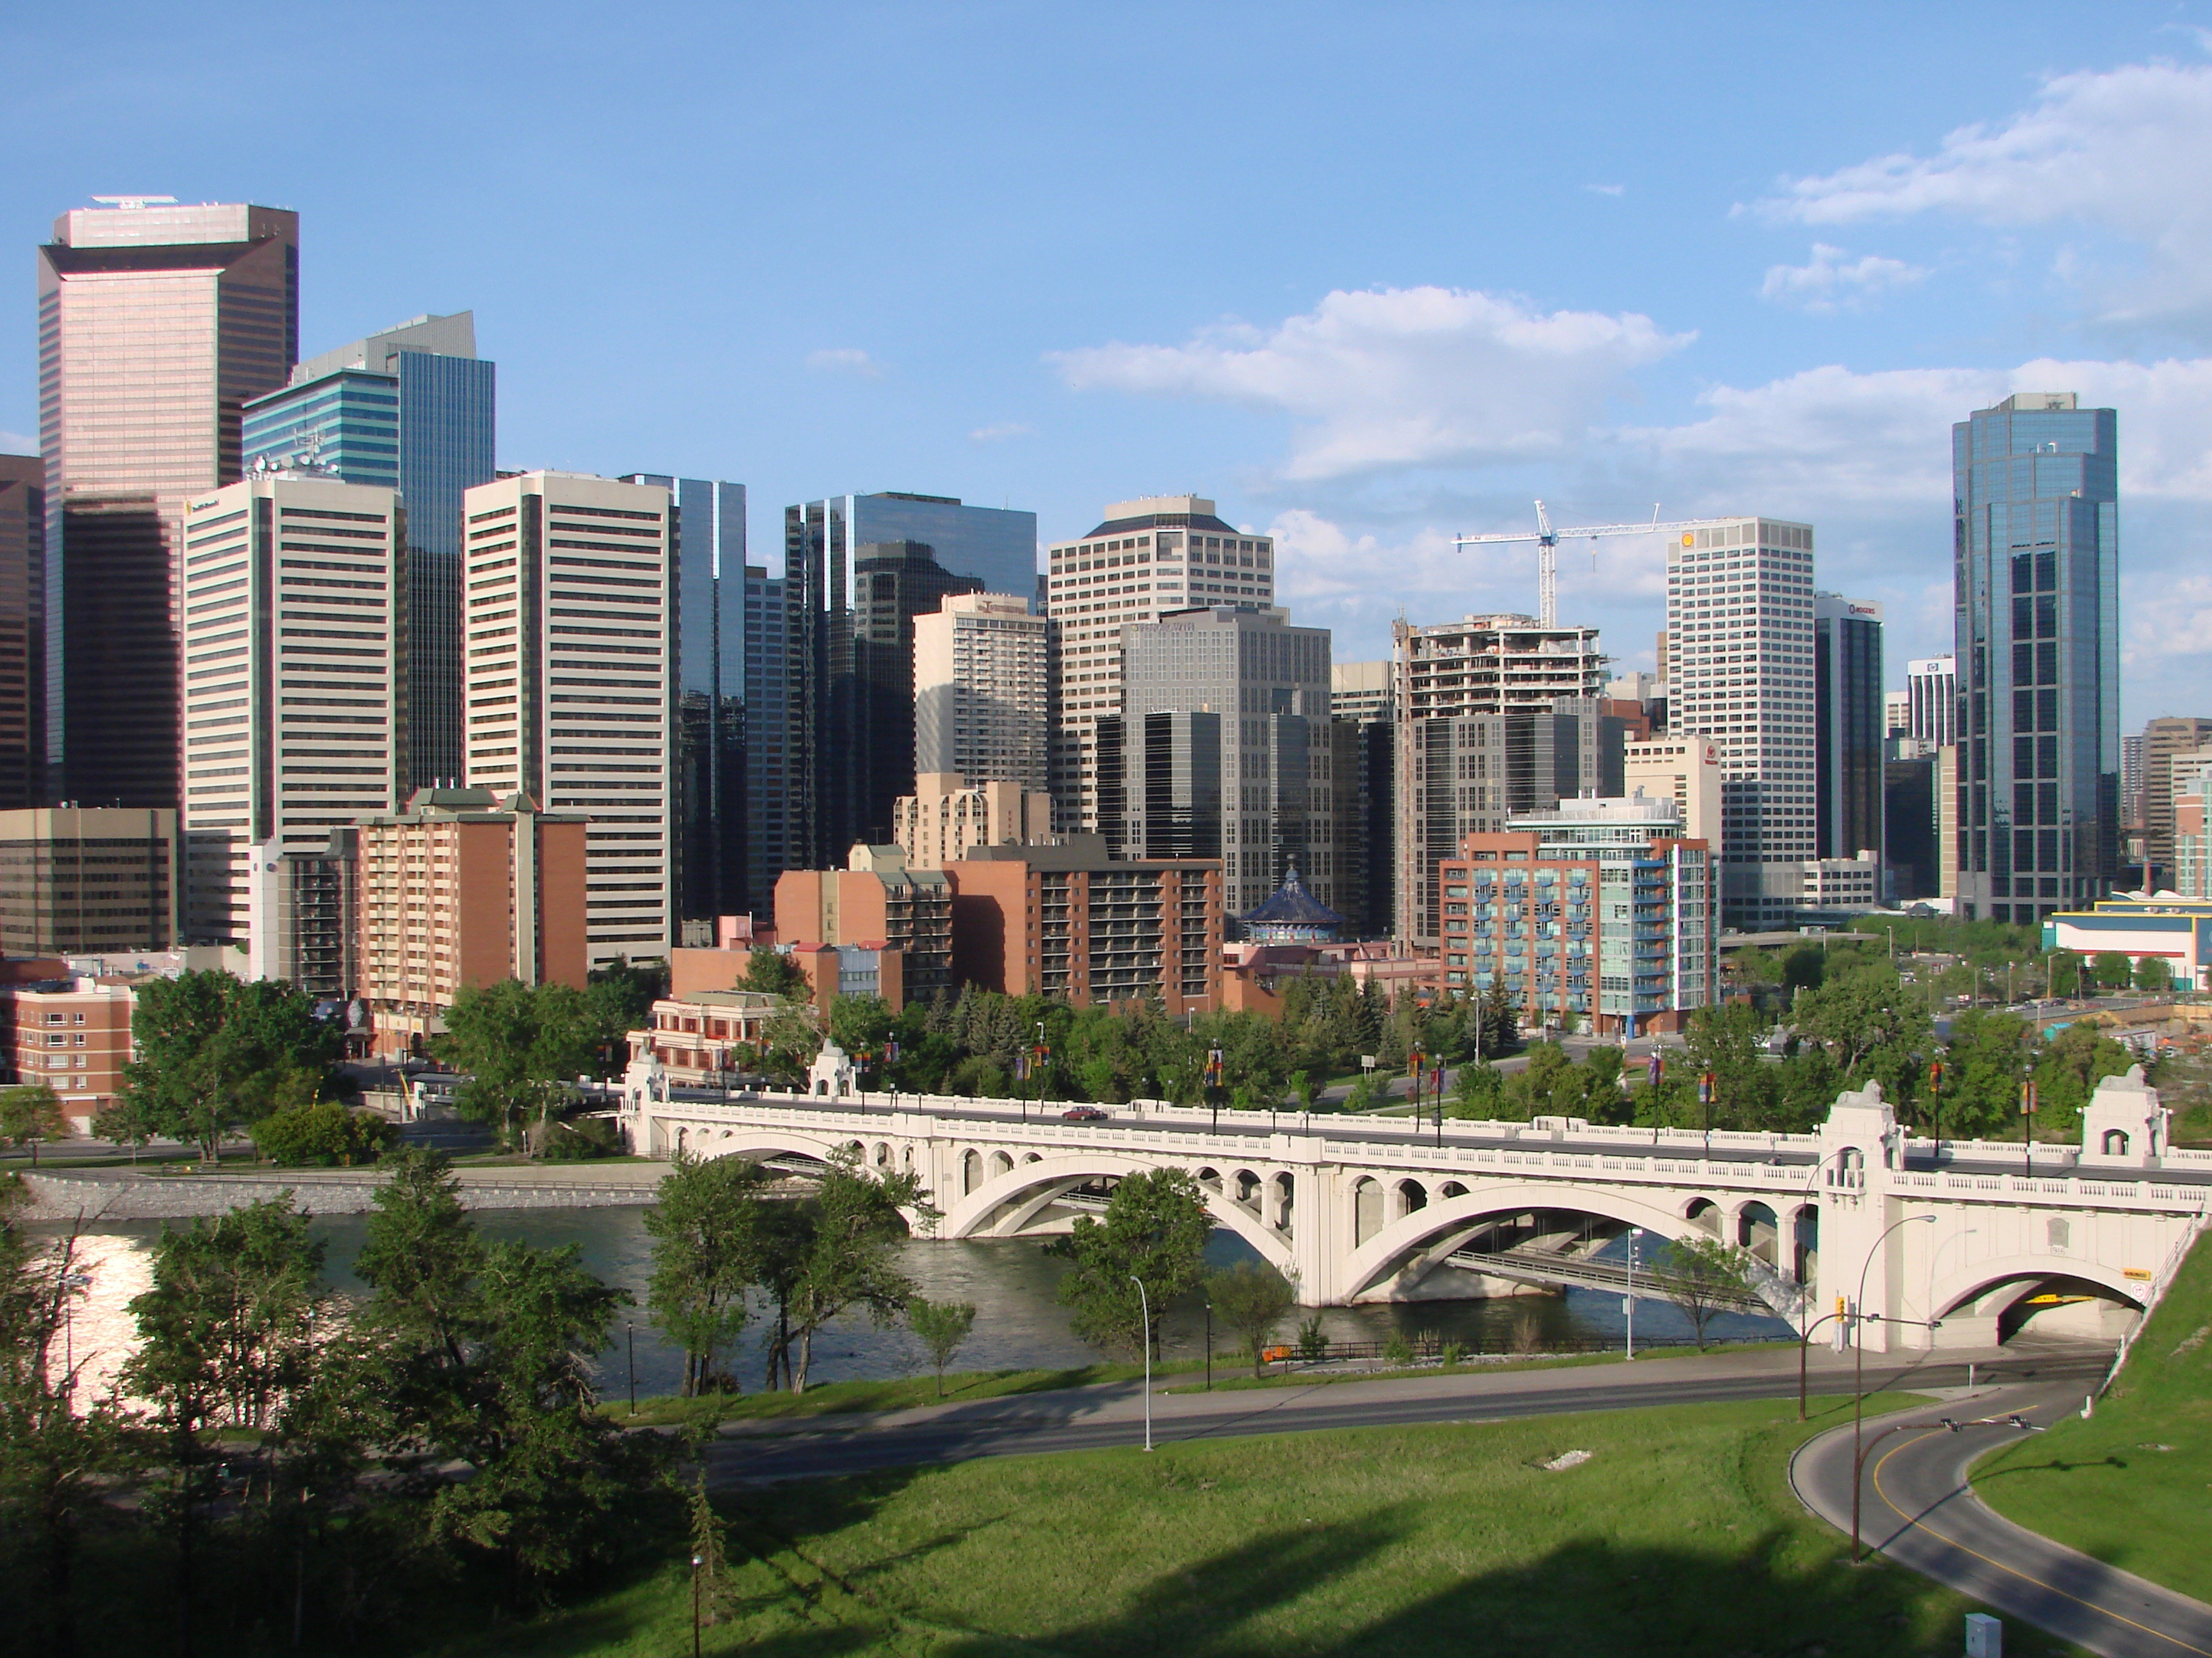
SoulPIU
Uma empresa que se destaca no mercado de pavimentação urbana com foco em soluções sustentáveis para prevenir inundações. Além disso, a empresa prioriza métodos de construção que integram sustentabilidade, eficiência e durabilidade.
9

Slide 7

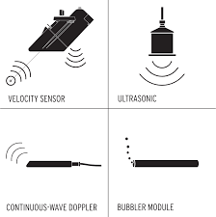
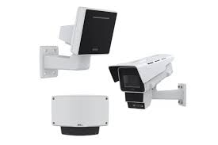
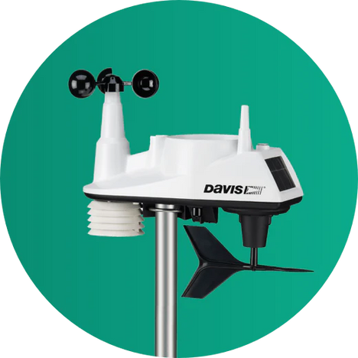
Soluções
Sensores IoT
Fluxos:
Efeito Doppler
Pás Rotativas
Teledyne ISCO Flow Sensors
Câmeras IoT c/ Sensores Acoplados
câmeras HD com sensores ultrassônicos ou radar.
Axis Communications Network Cameras.
Pluviômetros IoT:
Coletor c; Contador
Laser Rain Gauges
Davis Instruments
Rain Collector
e vamo

Slide 8

Impactos positivos
-Prevenção de Desastres
-Redução de riscos e perdas de vidas
-Minimização de danos materiais
-Otimização da gestão de recursos
-Melhoria na infraestrutura
-Redução de custos econômicos
-Proteção ao meio ambiente
8

Slide 9
Conclusão
Combinando sensores IoT e pavimentação permeável, este estudo propõe soluções integradas e inteligentes para mitigar alagamentos urbanos. Essas estratégias não apenas minimizam os impactos das enchentes, mas também contribuem para um planejamento urbano mais sustentável e resiliente.
12

Slide 10
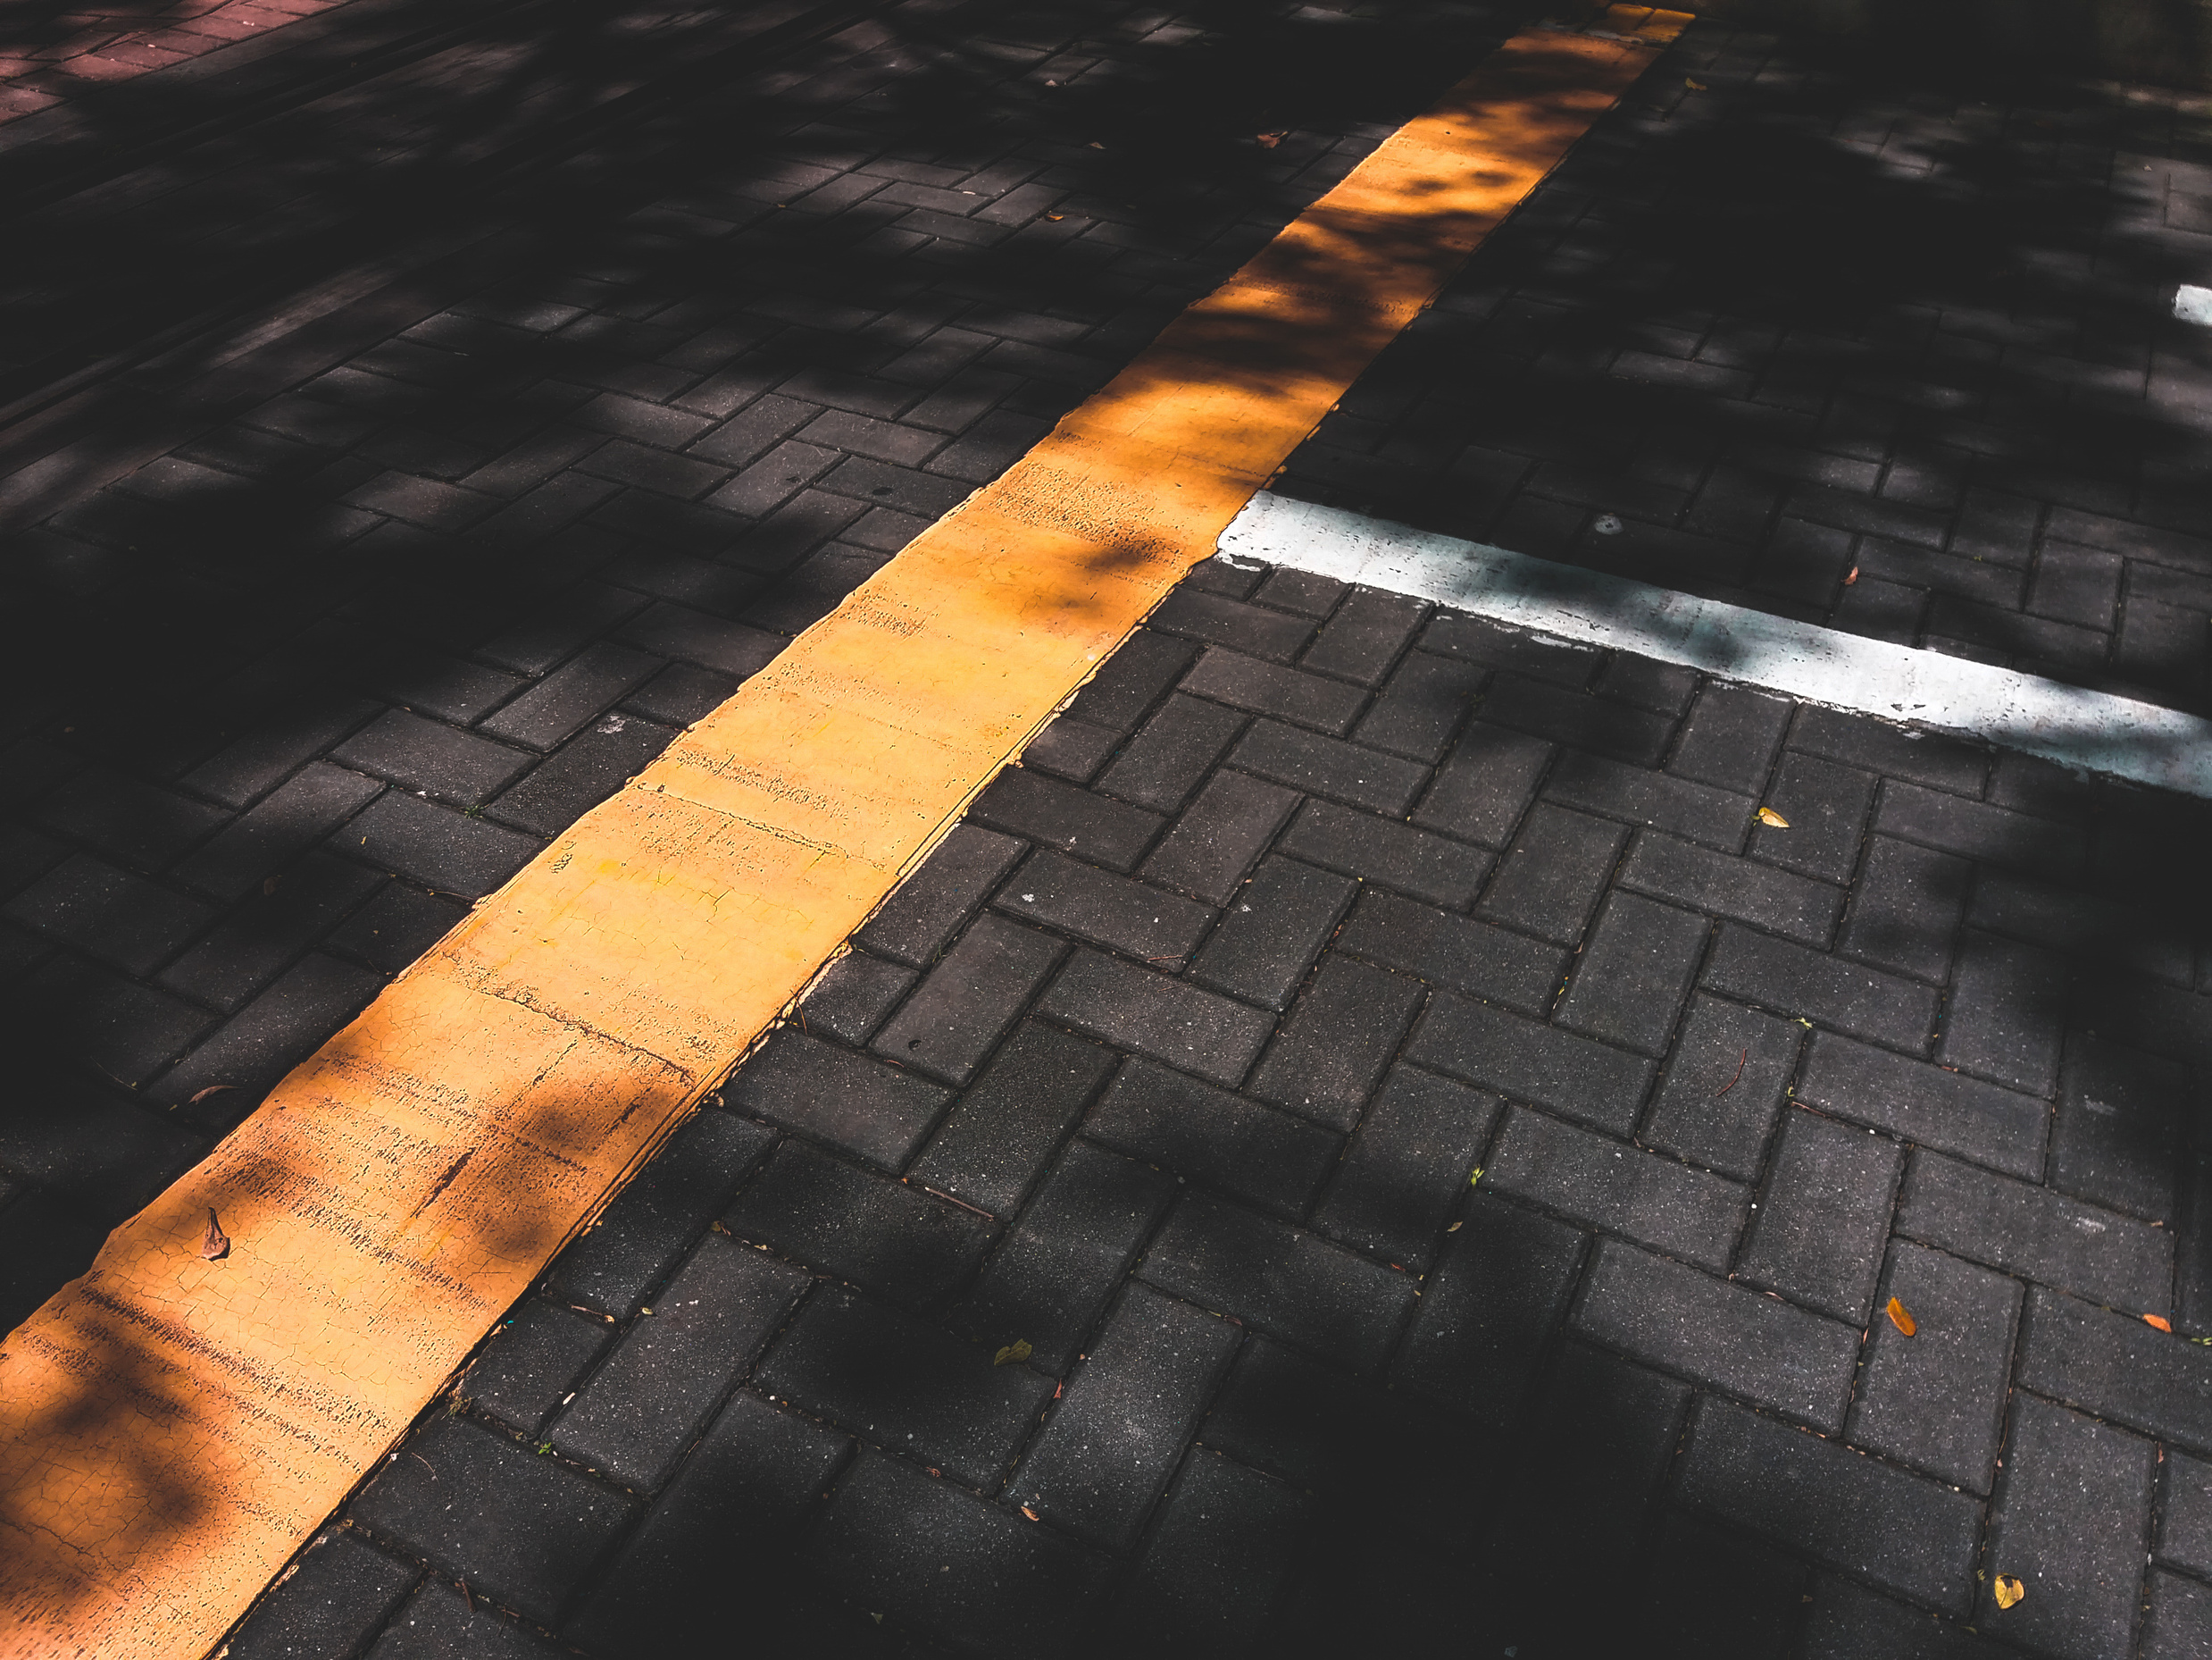
OBRIGADA

